Slide 1

GrabCut
Interactive Foreground Extraction using Iterated Graph Cuts
汇报人： 李易燔
2 0 2 3

Slide 2



研究背景
PART ONE
现有方法
PART TWO
目录
CONTENTS
算法思想
PART THREE
算 法 贡 献
PART FOUR

Slide 3


研究背景
PART ONE

Slide 4
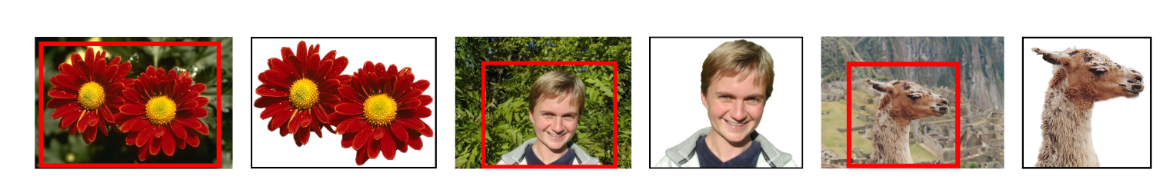
研究背景 PART ONE
该算法用于处理彩色图片的抠图（matting)问题，发表在04年的Siggraph上，当时还没有MaskRCNN，SAM等强大的深度学习模型，只能借助传统的机器学习模型，现有的方法要么交互繁琐，要么效果不佳，或者只支持灰度图片。本文主要改进了Graphcut算法，引入了GMM模型使其支持RGB图片，并采用迭代的方式使结果更好更具有鲁棒性。

Slide 5
现有方法
PART TWO

Slide 6
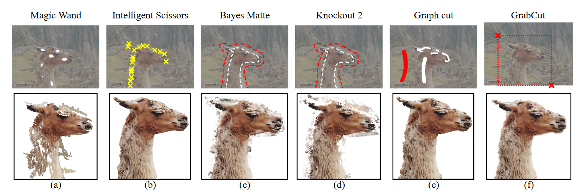
现有方法PART TWO
Magic Wand
从用户指定的点或区域开始，计算一个连通像素的区域，使得所有选定的像素都落在指定区域颜色统计的某个可调容差内。
Intelligent Scissors
允许用户通过用鼠标粗略地跟踪物体的边界来选择一个"最小成本轮廓"。随着鼠标移动，从光标位置回到最后一个"种子"点的最小代价路径显示出来。
Bayes matting
通过利用贝叶斯公式来计算前景和背景之间的概率分布，从而实现抠图。用户可以通过手动绘制或调整前景和背景区域来进行交互。

Slide 7
算法思想
PART THREE

Slide 8
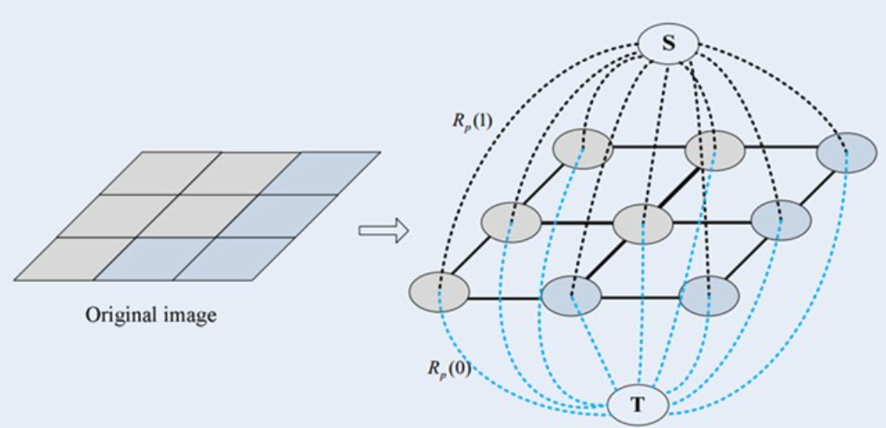


算法思想PART THREE
Graphcut
E是图的总能量
U评价不透明度分布α对数据z的拟合程度
V 评价分割边缘的合理程度
最大流算法（max flow） 用于处理如何去切这个权值图（graph）,切过之后累加得到能量E(L)值最小，切边（割边）就是上图中的黑线（各像素点之间的边）。

Slide 9
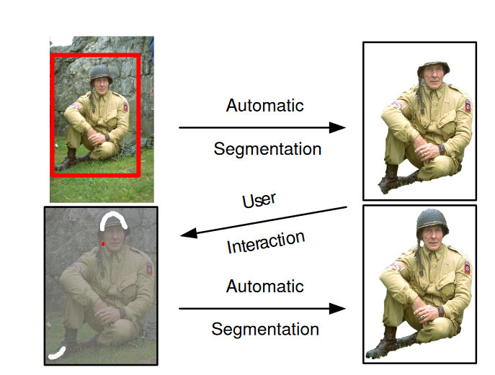
算法思想PART THREE
初始化mask，框外设置为背景，框内设置为可能是前景。
GMM模型建模
初始化
kmeans聚类（不采用em，因为em算法较慢）得到五个类，由此得到混合高斯模型。
通过得到的高斯混合模型分别求s-link和t-link
进行最小割，得到更新后的mask。
利用新的mask对GMM模型进行迭代
用户微调

Slide 10
算法贡献
PART FOUR

Slide 11
算法贡献PART FOUR
Graph Cut的目标和背景的模型是灰度直方图，Grab Cut取代为RGB三通道的混合高斯模型GMM
01
支持彩色图片
Graph Cut的能量最小化（分割）是一次达到的，而Grab Cut取代为一个不断进行分割估计和模型参数学习的交互迭代过程；
Grab Cut只需要提供背景区域的像素集就可以了。也就是说你只需要框选目标，那么在方框外的像素全部当成背景
02
03
可迭代
用户友好

Slide 12
THANK YOU FOR
YOUR LISTENING
2 0 2 3

